Slide 1
他機体
推定状態値を受信
他機体
他機体のEstimator (or Sensor) 情報を取得した段階で送信
Neighbors’ Estimator
Sensor.do
Sensor 各種センサにストアされた情報を読み込む
センサ 他機体から受け取った情報
センシングによって得られた情報をメモリにストア
Env
Y
Estimator
sensor情報からcontrollerに必要な情報に変換
Env
外界センサー情報を提供する
Estimator.calc
Model
Xh
Reference
sensor情報からcontrollerに必要な情報に変換
Xd
Controller Estimatorが生成した情報をもとに u を生成する
Model 内界センサー情報を提供する u 情報によって駆動し，状態を更新する
U
Controller.calc

Slide 2
Env
実環境（の模擬）
外界センサー情報を提供する
Connector
NATNET, ROS…
Motive
ROS
Drone
sensor.sensor_name
sensor.do() => sensor.result
env
Envの模擬
Y
reference
reference.do => reference.result
estimator
estimator.do => estimator.state
Xh
Xd
controller controller.do -> input
Xh
U
model 制御モデル
plant 実対象（の模擬）
do => 状態更新
input_tranform
u
他機体
推定状態値を受信
Plant
u

Slide 3
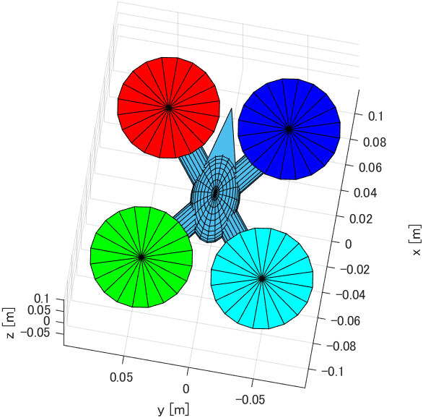









$$l_{y}$$
$$4$$
$$前$$
$$2$$
$$L_{x}$$
$$3$$
$$1$$
$$l_{x}$$
$$L_{y}$$

